Slide 1
第 四 章
离子,开环及受控
聚合反应

Slide 2
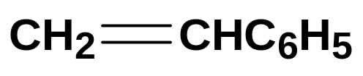
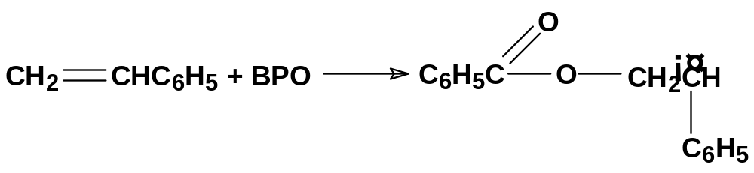
1. 将下列单体和引发剂匹配，说明聚合反应类
型，并写出引发反应式。
( 1 )

Slide 3
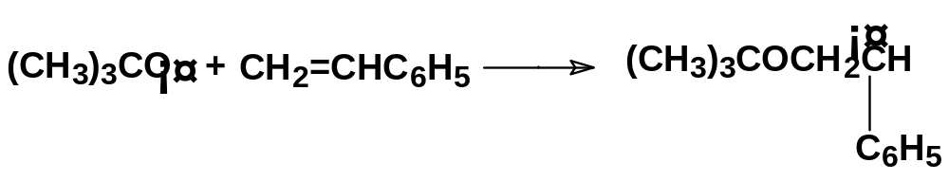
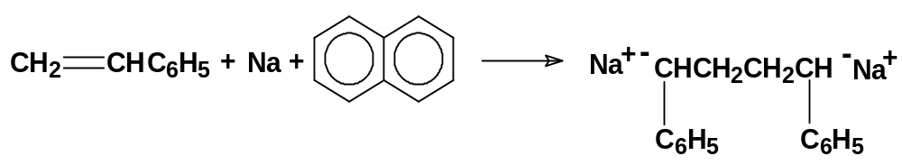
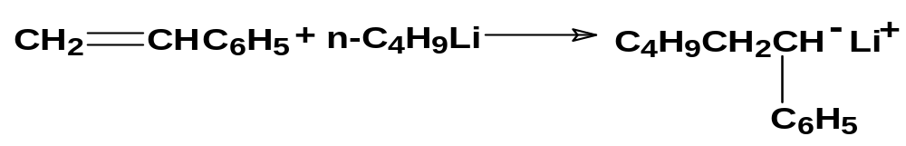

Slide 4
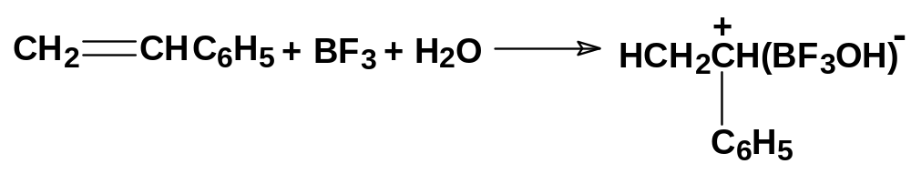

Slide 5
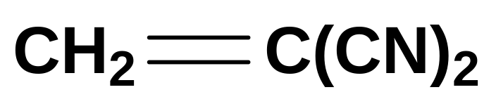
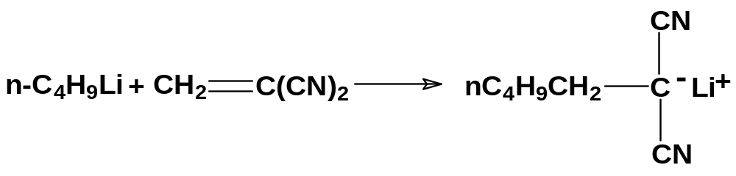
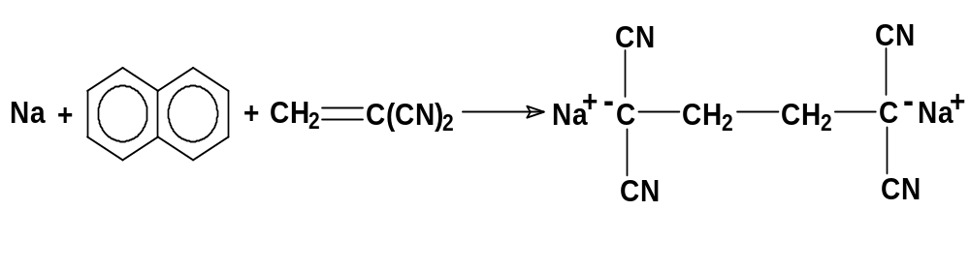
( 2 )

Slide 6
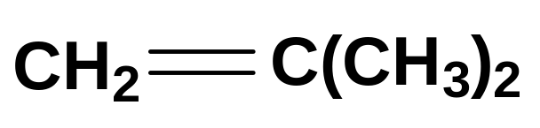
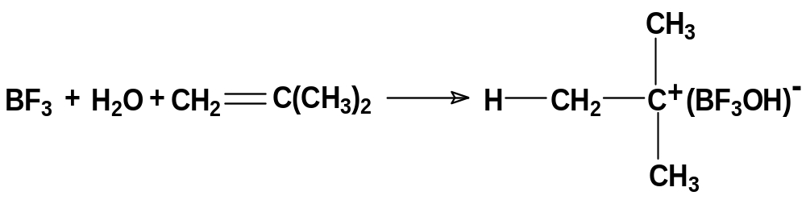
( 3 )

Slide 7
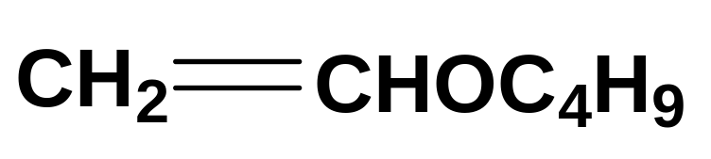
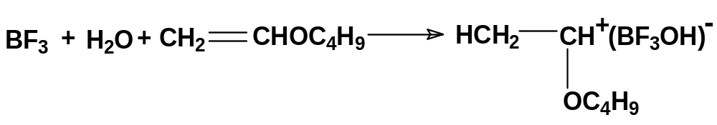
( 4 )

Slide 8
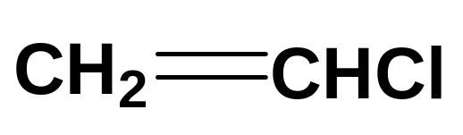
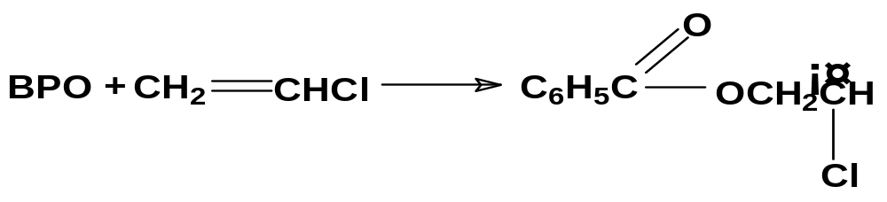
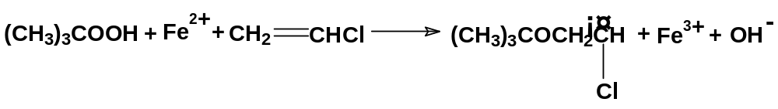
( 5 )

Slide 9
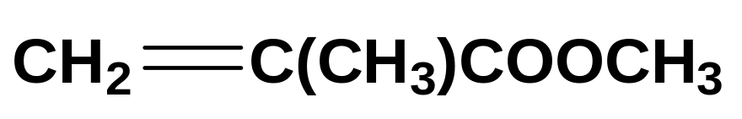
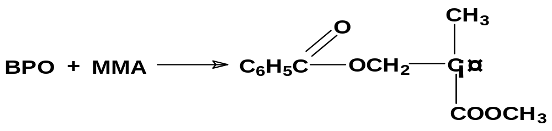
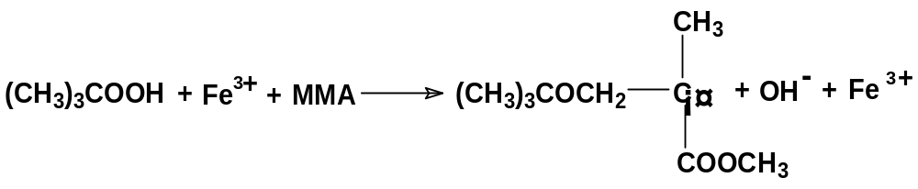
( 6 )

Slide 10
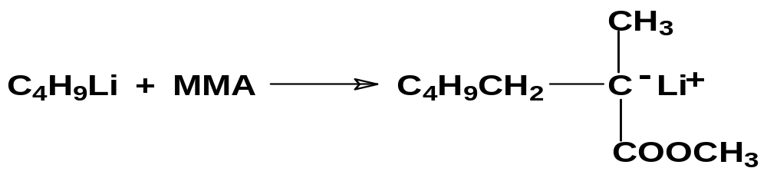
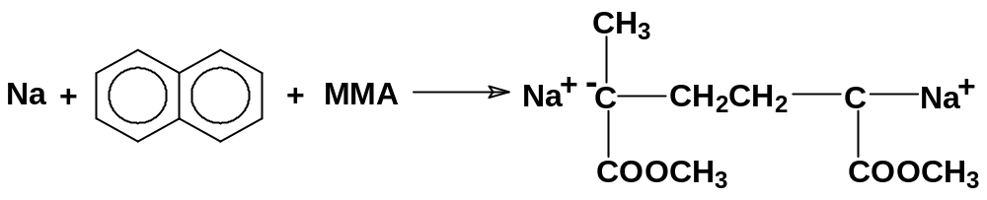

Slide 11
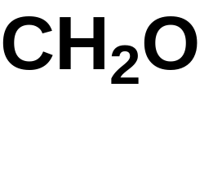
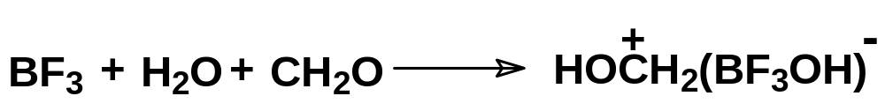
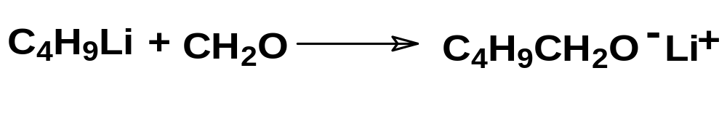
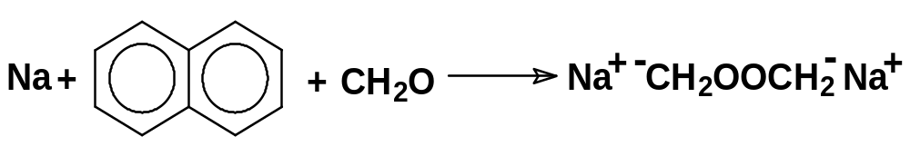
( 7 )

Slide 12
3. 离子聚合体系中，活性种的形式有哪几
种? 受哪些因素的影响?
解：活性种的形式有四种：
AB
A
B
A
B
A
+
B
共价键型，紧密离子对，松散离子对，自由离子

Slide 13
溶 剂：极性、给电子能力。
反离子：体积大小、亲核，亲电性。
温 度

Slide 14

4. 解：
(1) 正离子聚合体系中，C_{M}特别大，为保证
产物 ，需低温反应
(2) a.正离子聚合体系中，活性种活性大，
引发Ei小，较低温度足以使Rp很大
b.温度较高时，活性种不稳定，易失去
活性，副反应多，反而聚合不易控制

Slide 15
二.正离子聚合的总聚合反应活化能通常为负值
(1) 单基终止为主时：Ex_{n}=Ep - Et < 0
终止反应活化能通常远大于增长反应Ep, 且链引
发活化能很小
(2)有单体链转移为主时：Ex_{n}=Ep - Etrm < 0
所以温度对Xn的影响为反效应，聚合度随聚合温
度降低而增加

Slide 16
二.影响聚合速率引发及增长活化能均
较小，而终止Et较大(难终止)，使
Er<0,所以无论从反应速率和产物
聚合度两方面考虑，正离子聚合宜
在低温下进行

Slide 17
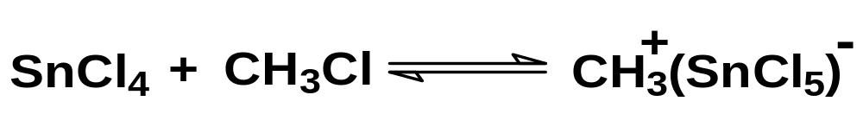
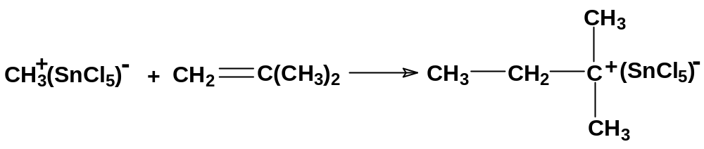
5 .解：(1) SnCL₄在氯甲烷中引发异丁烯聚合
引 发：

Slide 18
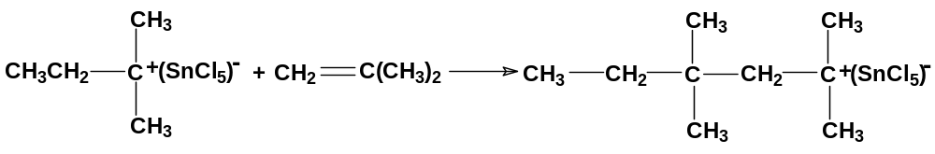
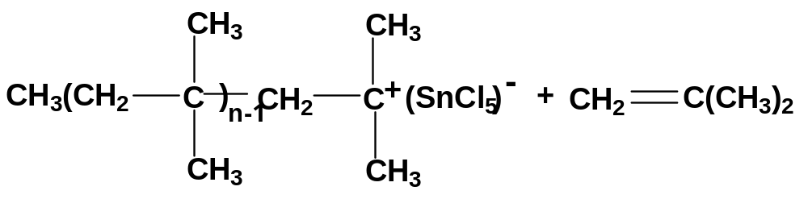
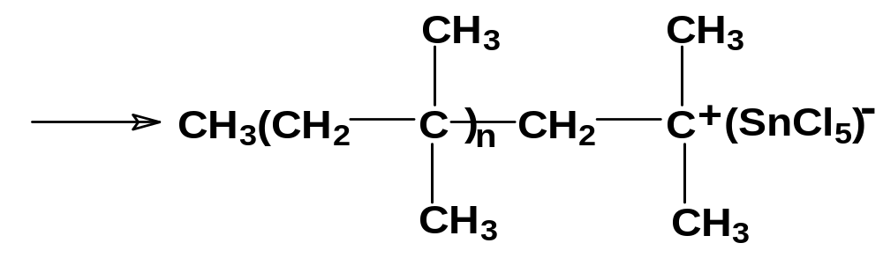
增 长：
…………

Slide 19
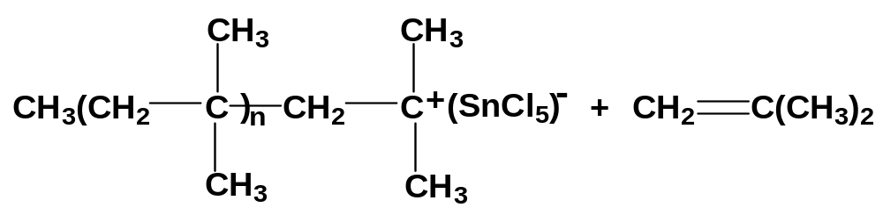
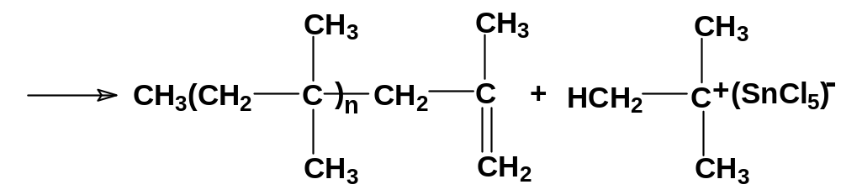
链转移：
向单体转移：

Slide 20
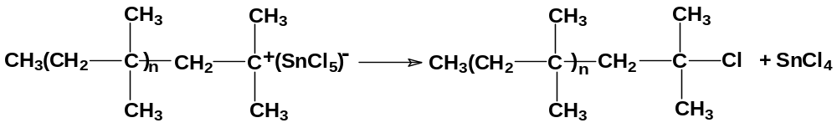
与反离子中部分碎片结合终止

Slide 21
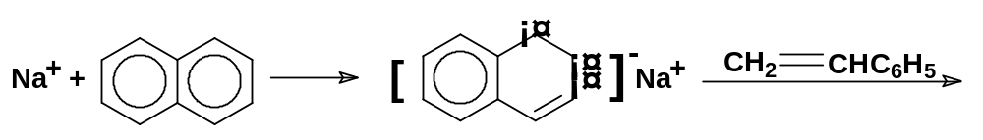
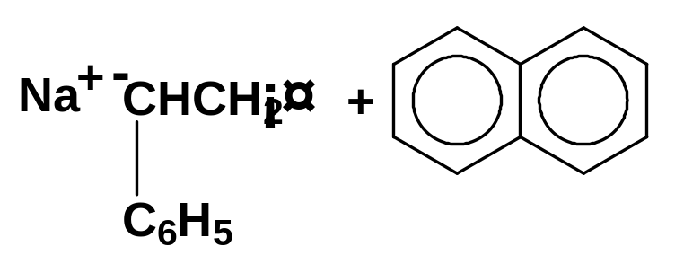
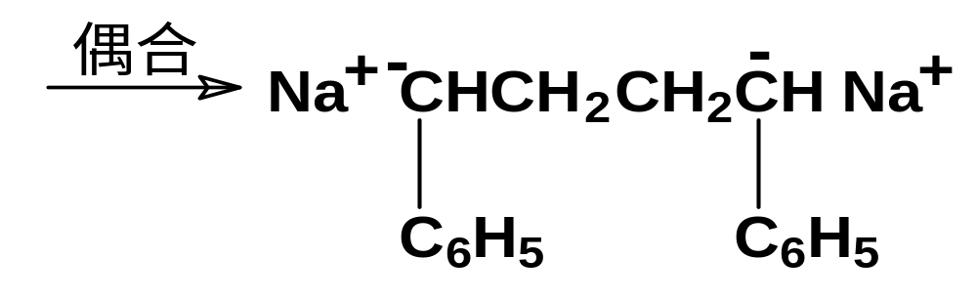
(2) 萘钠在THF中引发苯乙烯
引 发：

Slide 22
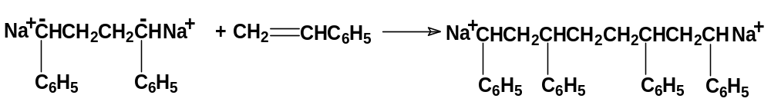
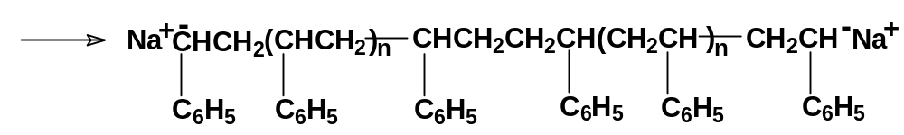
增 长：

Slide 23
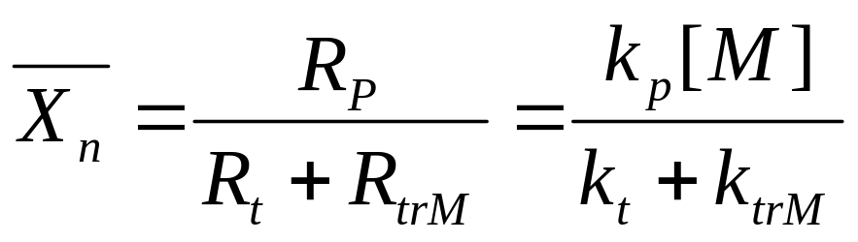
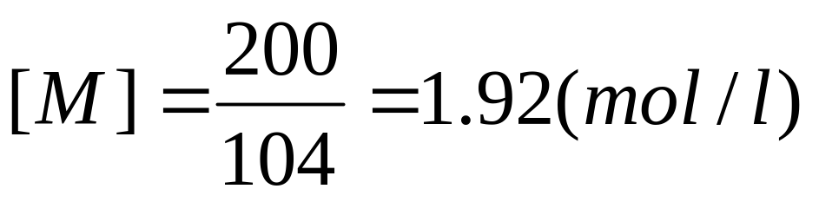
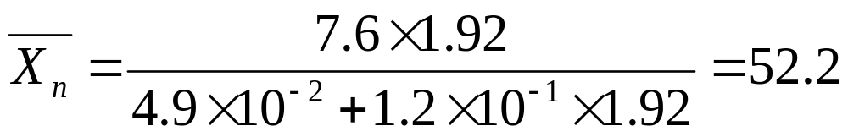
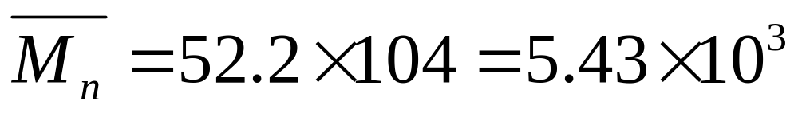
6. 解:
因为:
所以:

Slide 24
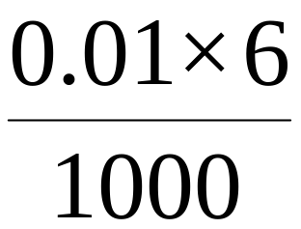
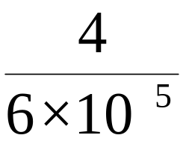
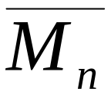
7. 解:
消耗Br2的量 = = 6 ×10⁻⁵ mol
所以: = = 6.7 ×10⁴

Slide 25
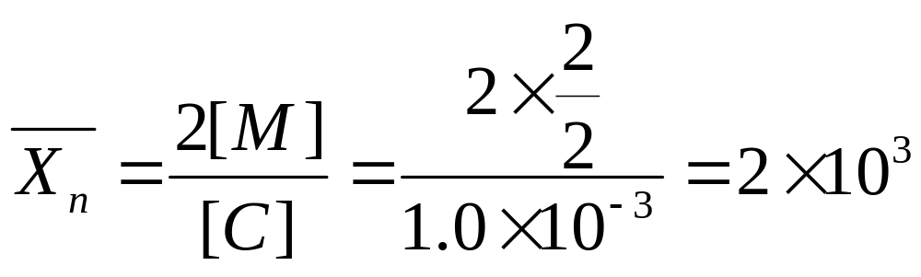
9. 解：
(1) 聚合2000秒时
(转化率为50 %)

Slide 26
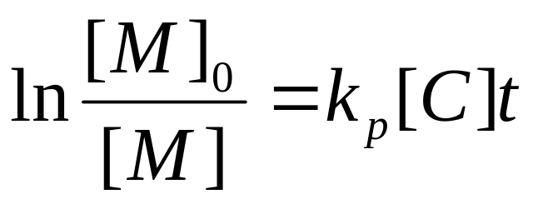
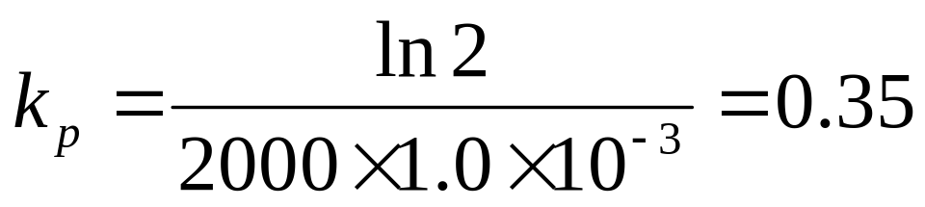
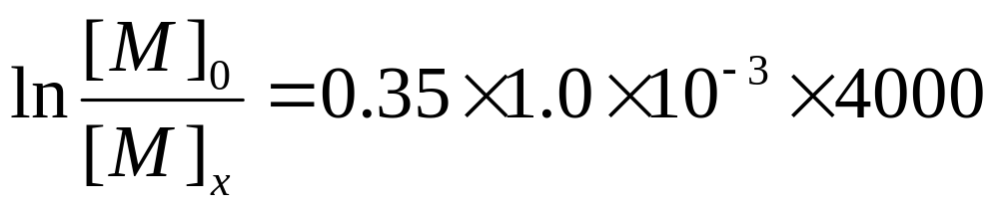
(2) 聚合4000秒时

Slide 27
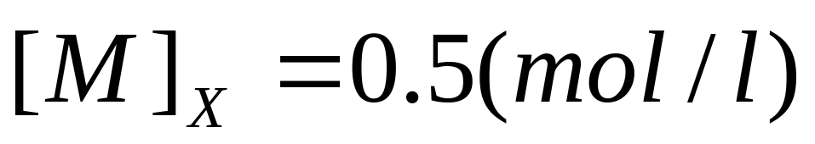

(4000秒时反应掉1.5mol/l, 即转化率为75 %)
所 以:

Slide 28



11. 解：
顺反两种几何异构
三种光学异构体

Slide 29



两种几何异构
三种光学异构

Slide 30

三种光学异构

Slide 31


全同立构
R＝CH₃时为PP
R＝CH＝CH₂时为聚丁二烯1，2
R＝ 时为 聚异戊二烯3，4
R=－CH=CH2，R' = CH3时，聚异戊二烯1,2

Slide 32

间同立构
R：CH₃时为PP
R：CH＝CH₂时为聚丁二烯1，2
R： 时为聚异戊二烯3，4
当R为无规排布时，即构成相应的无规立构当
当R=－CH=CH2，R' = CH3时，聚异戊二烯1,2

Slide 33


反式聚丁二烯1，4
顺式聚丁二烯1，4

Slide 34


反式聚异戊二烯1，4
顺式聚异戊二烯1，4

Slide 35
综上所述：
PP ：有三种光学异构体
聚丁二烯 ：3种光学异构体，2种几何异构体
聚异戊二烯 ：6种光学异构体，2种几何异构体

Slide 36
12. 解：
聚合物的立构规整性含义：
可得到聚合物的立构规整程度。
评价聚合物的立构规整性：可用立构规整程度表示
其定义为：立构规整聚合物占聚合物总量的比例
其值越大，规整性越好

Slide 37
光学异构：分子中含有手性原子(如手性C*)，使
物体与其镜像不能迭合，从而使之有不
同的旋光性，这种空间排布不同的对映
体称为光学异构体。
几何异构：分子中存在双键或环，使某些原子在空
间的位置不同，从而导致立体结构不同
例如聚丁二烯中丁二烯单元的顺式和反
式构型。
光学异构和几何异构均为构型异构，除非化学键断裂，这两种构型是不能相互转化的。

Slide 38

14. 解：
聚丙烯的全同指数IIP =
此法利用等规(全同)PP与无规PP在正庚烷中的溶解性能不同进行鉴定。
溶解度不仅与分子规整性、结晶性有关，还与分子量有关

Slide 39
第四章 小 结

Slide 40
正离子聚合
1. 正离子聚合的引发剂和单体
一类是强质子酸
一类是路易士酸

Slide 41
催化剂类型 主要化合物
1．强质子酸 H₂SO₄ , HClO₄ , H₃PO₄,
Cl₃COOH… 等
2．路易士酸 BF₃ , BCl₃, TiCl₄,TiBr₄ ,
AlCl₃ , SnCl₄等

Slide 42

Lewis acid催化剂需要诸如水，甲醇，甚至氯代烃为助催化剂才能起作用。

Slide 43

正离子型聚合反应仍属链式聚合，由：
      链引发，
      链增长，
      链转移
      链终止
反应组成。

Slide 44
正离子聚合的特点是:
快引发、快增长、极易链转移和
较难终止，常需加入终止剂。

Slide 45

正离子聚合动力学

Slide 46



Slide 47


上式的链转移反应是向单体的。若还有向溶剂链转移时，则表达式还要加上一项，为：
+

Slide 48
温度对聚合度的影响

Slide 49
负离子聚合适用的引发剂和单体
这一类单体都系π－π共轭体系或
具有吸电子基团，使双键电子云密度
减少

Slide 50
负离子型聚合仍属链式聚合反应，由：
        链引发
        链增长
        链终止
基元反应组成。

Slide 51



负离子聚合动力学

Slide 52
开 环 聚 合
  三元、四元环烷烃的键角偏离正常键角很大，环张力主要由角张力引起，环张力大而不稳定。
  五元和七元环因邻近氢原子的相斥，引起一定的扭转应力而带有一些构象张力。
  八元以上的环有跨环张力，是由环内氢或其他基团处于拥挤状态所造成的斥力引起的。
  十一元以上的环，跨环张力消失。

Slide 53
聚合物的立体异构现象
(1) 聚合物的同分异构体
(2) 聚合物的立体异构体

Slide 54
① 光学异构体
全同立构
间同立构
无规立构
② 几何异构体

Slide 55
Ziegler － Natta 聚合反应
Ziegler － Natta 催化剂的组成
① 主催化剂的组成
② 助催化剂的组成

Slide 56

8. 解：
聚合速率是离子对和自由离子之和：
R_{P} = k_{(±)}[P^{－1}C⁺][M] + k_{(－)}[P－][M] (1)
表观速率常数：

Slide 57

[ M－ ] ＝ [ P－] + [ P－C⁺]
[P－] = [ K(P－C＋)]^{1/2 ( 2 )}
联立(1)、(2)，同时 [ M－ ] ＝ [ P－C⁺]

Slide 58



以 k_{P} ～ [M－]^{1/2} 作图：
截矩： ＝ 2.10×10² l/mol. s
斜率： ＝ 8.22×10⁴ l/mol. s

